Slide 1
CHỦ ĐỀ 6
EM VỚI CỘNG ĐỒNG

Slide 2
MỤC TIÊU
Thể hiện được hành vi giao tiếp, ứng xử có văn hóa khi tham gia các hoạt động trong cộng đồng.
Tôn trọng sự khác biệt giữa mọi người, không đồng tình với những hành vi kì thị về giới tính, dân tộc, địa vị xã hội.
Tham gia các hoạt động thiện nguyện, nhân đạo và vận động người than, bạn bè tham gia.
Giới thiệu được những truyền thóng đáng tự hào của địa phương mình.

Slide 3
Tiết 62
Giao tiếp, ứng xử có văn hóa và tôn trọng sự khác biệt

Slide 4
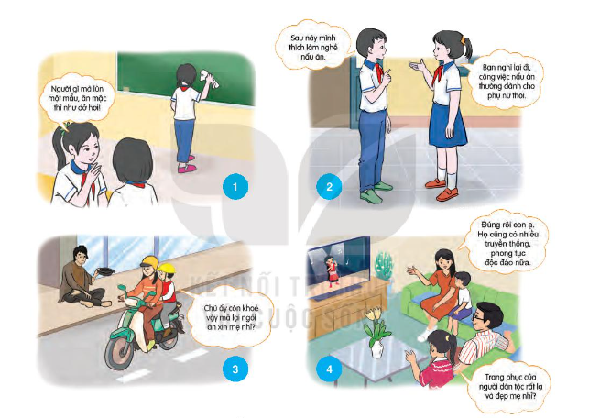
1. Nhận diện hành vi giao tiếp, ứng xử có văn hóa và tôn trọng sự khác biệt
Em đồng tình hoặc không đồng tình với những hành vi giao tiếp, ứng xử trong các bức tranh sau? Vì sao?

Slide 5
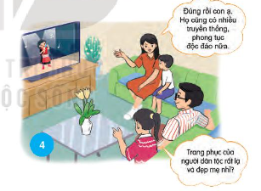
Đồng tình với hành vi giao tiếp, ứng xử trong tranh 4 vì bạn nhỏ đã thể hiện được sự tôn trọng văn hóa khác biệt của dân tộc khác

Slide 6
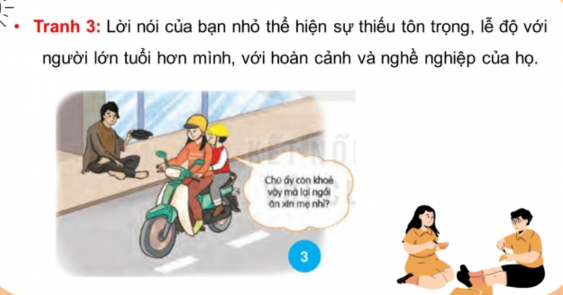
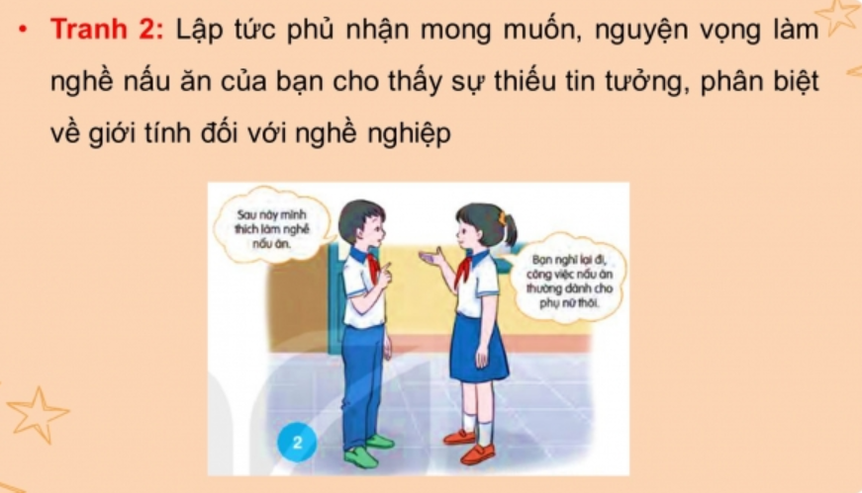
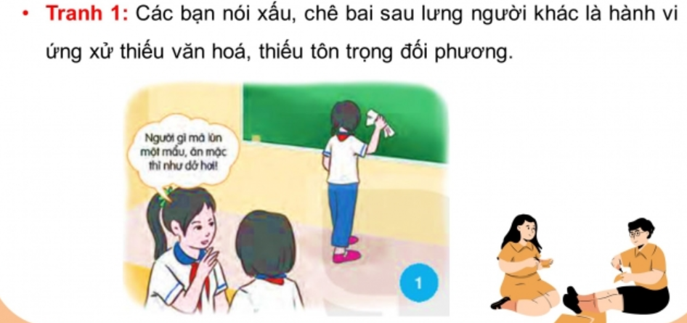
Không đồng tình với hành vi giao tiếp, ứng xử trong tranh 1,2 và 3 vì:

Slide 7
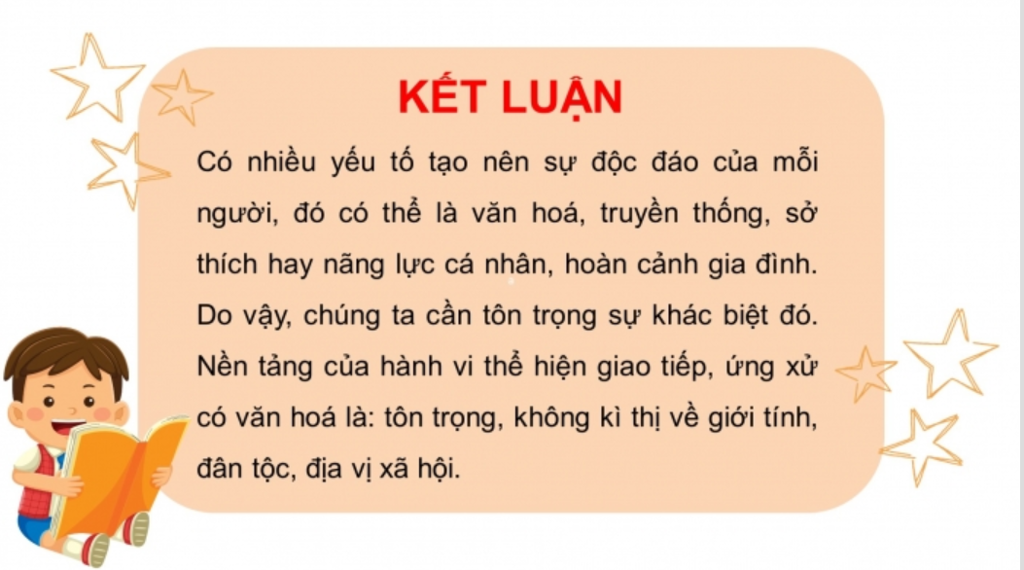

Slide 8
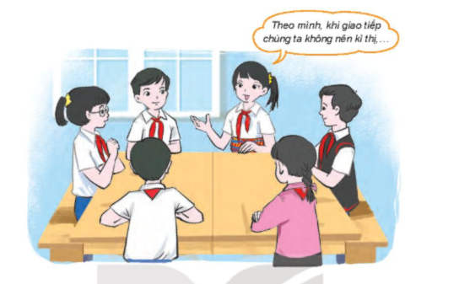

2. Tìm hiểu những hành vi giao tiếp, ứng xử có văn hóa và tôn trọng sự khác biệt.
Thảo luận nhóm:
kể lại những hành vi giao tiếp ứng xử có văn hóa của người khác mà em từng thấy khi tham gia các hoạt động cộng đồng.
Thảo luận về những điều nên và không nên khi tham gia và các hoạt động cộng đồng để thể hiện hành vi giao tiếp ứng xử có văn hóa.

Slide 9
Gợi ý:
Những biểu hiện của hành vi giao tiếp có văn hóa là:
- Nói năng lịch sự, tế nhị
- Giọng nói vừa đủ nghe, không nói quá to hoặc quá nhỏ
- Cách nói giản dị, dễ hiểu, phù hợp với đối tượng giao tiếp
- Chăm chú lắng nghe khi người khác nói
- Luôn chú ý tìm ra những điểm hay, điểm tốt của người khác để khen ngợi và học hỏi.
- Tôn trọng đối tượng giao tiếp và nhu cầu của họ
- Biết đặt mình vào địa vị của người khác để hiểu và cảm thông với họ
Chân thành, cầu thị khi giao tiếp
…

Slide 10
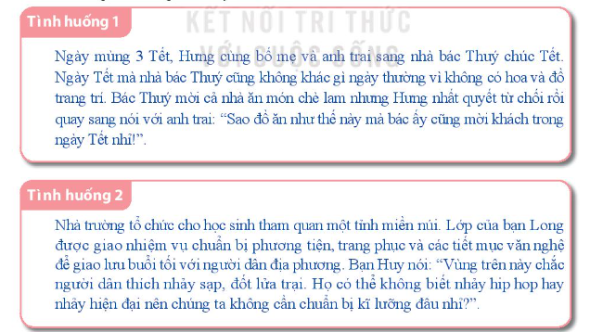
Hoạt động sắm vai
Thảo luận với bạn đưa ra cách cách ứng xử có văn hóa và tôn trọng sự khác biệt trong các tính huống dưới đây:

Slide 11
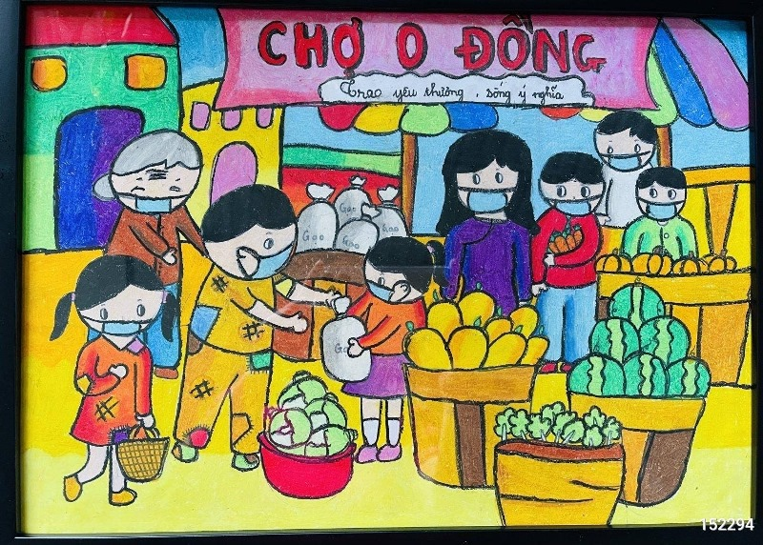
3.Thực hiện hành vi giao tiếp, ứng xử có văn hóa và tôn trọng sự khác biệt của người khác
Nhiệm vụ:
Xây dựng một thông điệp ngắn kêu gọi bạn bè và mọi người xung quanh giao tiếp ứng xử có văn hóa và tôn trọng sự khác biệt.
Thực hiện giao tiếp ứng xử có văn hóa và tôn trọng sự khác biệt của người khác trong các tình huống giao tiếp hằng ngày.

Slide 12
Tiết 65
Tham gia hoạt động thiện nguyện

Slide 13
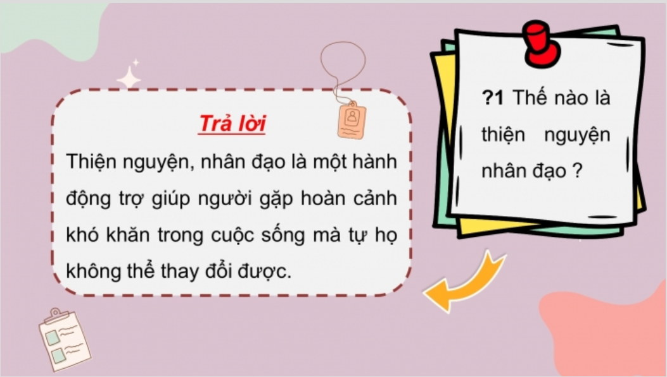

Slide 14
1. Chia sẻ về hoạt động thiện nguyện, nhân đạo
Chia sẻ về những hoạt động thiện nguyện và em đã tham gia:
Kể tên những hoạt động mà em đã tham gia để hưởng ứng phong trào “Thiện nguyện, nhân đạo – một hành động văn hóa, nghĩa tình” do nhà trường phát động.
Cảm xúc của em khi tham gia các hoạt động thiện nguyện.
Em có vận động người thân, bạn vè tham gia hoạt động thiện nguyện nhân đạo không? Nếu có, em đã vận động họ như thế nào? Kết quả ra sao?
2. Thảo luận:
Những hoạt động thiện nguyện phù hợp mà em và các bạn có thể tham gia.
Những yêu cầu khi tham gia hoạt động thiện nguyện

Slide 15
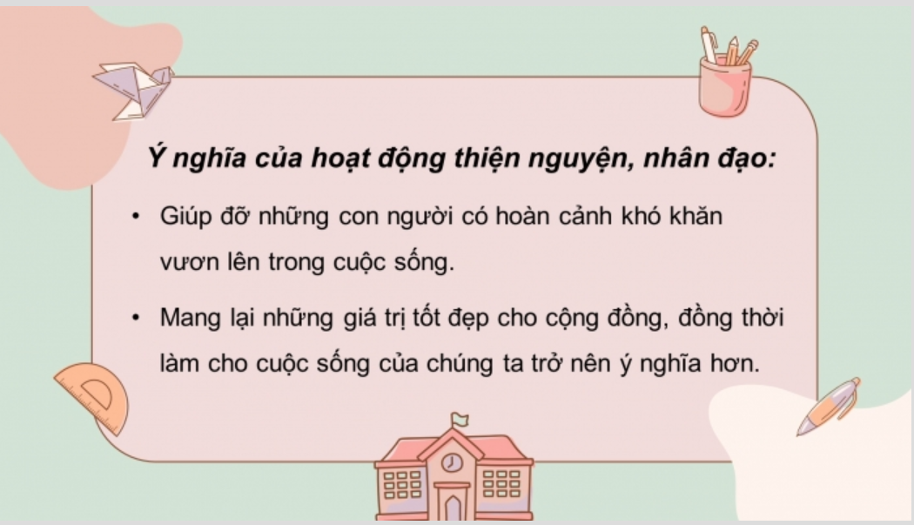

Slide 16
2. Tham gia hoạt động thiện nguyện, thân đạo
Lập kế hoạch và thực hiện hoạt động thiện nguyện, nhân đạo
Gợi ý:
- Tên hoạt động thiện nguyện, nhân đạo đối tượng hướng tới.
- Thông điệp của hoạt động thiện nguyện, nhân đạo.
- Mục đích của hoạt động thiện nguyện, nhân đạo.
- Thành phần tham gia
- Phân công việc
- Dự kiến thời gian thực hiện.
….

Slide 17
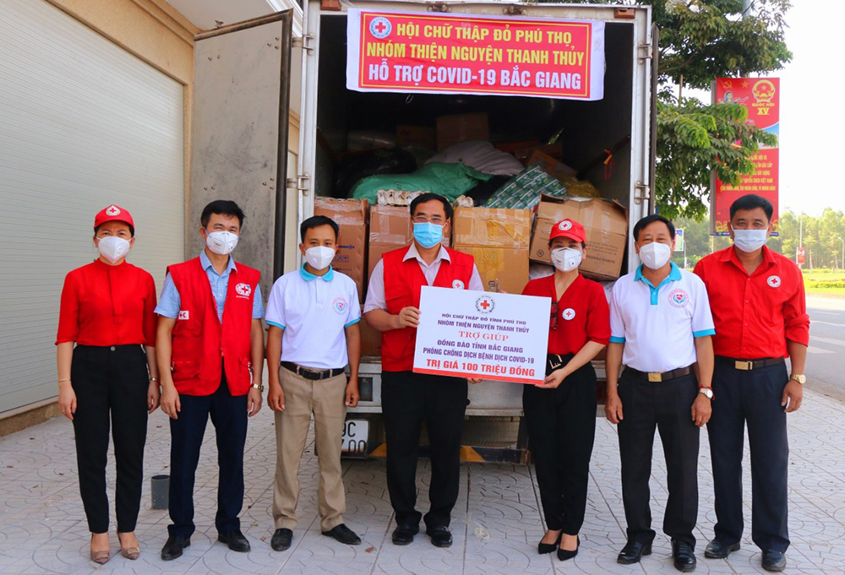
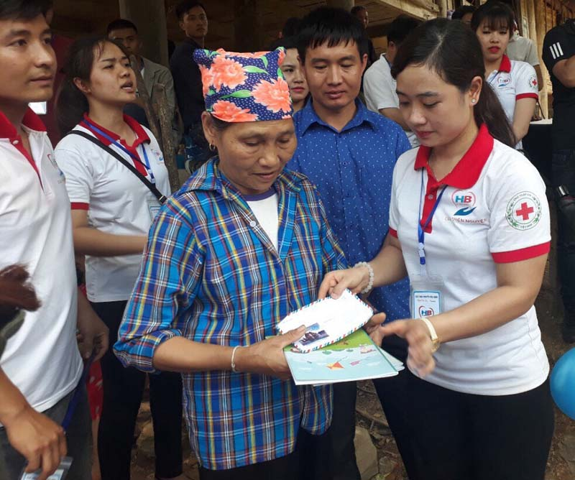
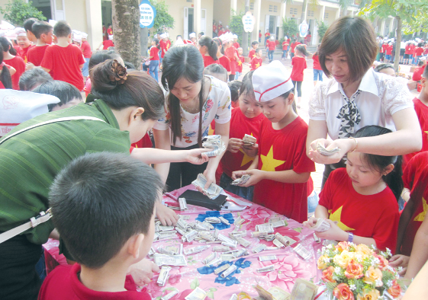
Vận động người than, bạn bè cùng chung tay tham gia các hoạt động thiện nguyện, nhân đạo.

Slide 18
Tiết 67
Tự hào truyền thống quê hương

Slide 19
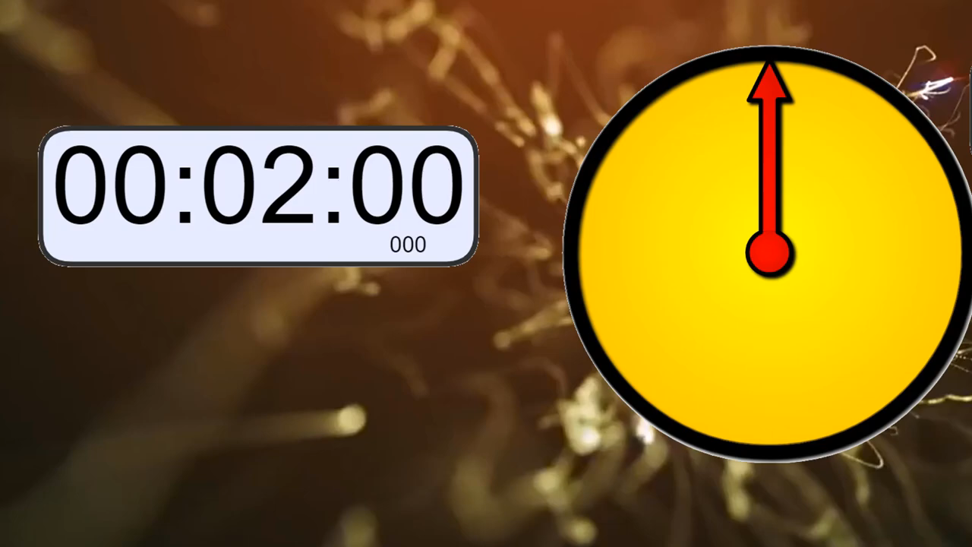
Luật chơi
Chia lớp thành 2 đội, mỗi đội cử 5 HS xếp thành 2 hàng trong lớp học. Trong thời gian 2 phút, lần lượt viết tên các truyền thống quê hương mà em biết và đã tham gia.
Đội nào viết được nhiều, đúng thì đội đó giành được chiến thắng.

Slide 20
1. Giới thiệu truyền thống địa phương
Gợi ý:
Kể tên những truyền thống tự hào của địa phương em.
Em từng tham gia những hoạt động truyền thống nào của địa phương.
Cảm nhận của em khi tham gia các hoạt động đó
Hoạt động nhóm: Giới thiệu một truyền thống ở địa phương em.

Slide 21
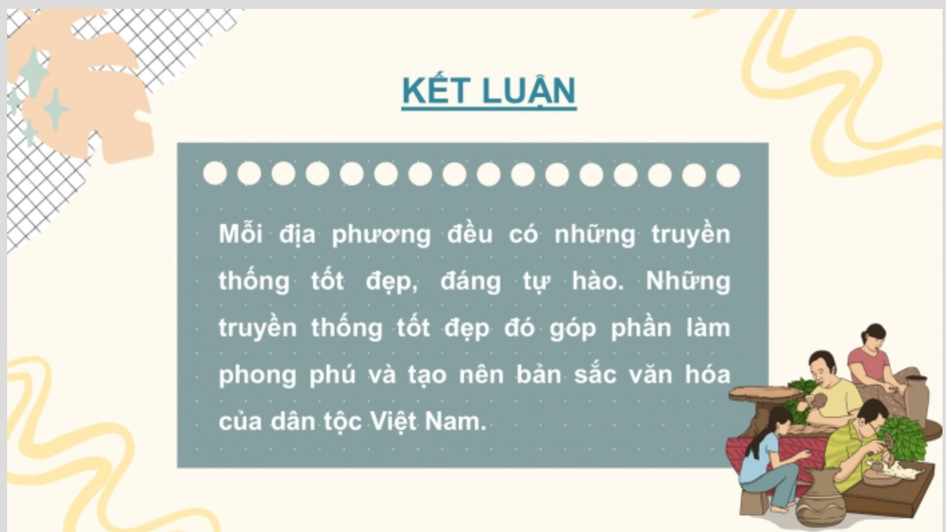

Slide 22
2. Thiết kế sản phẩm giới thiệu truyền thống tự hòa của địa phương
Gợi ý:
Tên truyền thống.
Lịch sử ra đời, ý nghĩa của truyền thống.
Nhân vận, sự kiện gắn với truyền thống đó.
Những nét nổi bật của truyền thống
Các hoạt động của người dân địa phương gắn với truyền thống.
…..
Hoạt động nhóm: thiết kế sản phẩm giới thiệu truyền thống quê hương
Sản phẩm: vẽ tranh, làm mô hình, báo tường, …

Slide 23
1. Giới thiệu truyền thống địa phương
Gợi ý:
Kể tên những truyền thống tự hào của địa phương em.
Em từng tham gia những hoạt động truyền thống nào của địa phương.
Cảm nhận của em khi tham gia các hoạt động đó
Hoạt động nhóm: Giới thiệu một truyền thống ở địa phương em.

Slide 24
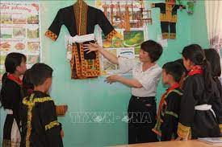
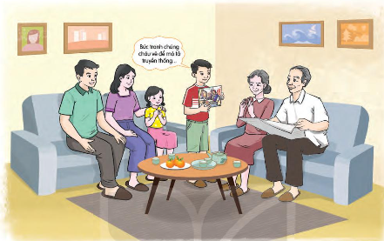
Giới thiệu truyền thống địa phương

Slide 25
